Slide 1
Суспільне і церковне життя на теренах України в XІV–XV ст.
Сільське господарство. Ремесла і торгівля.
Міста, магдебурзьке право

Slide 2
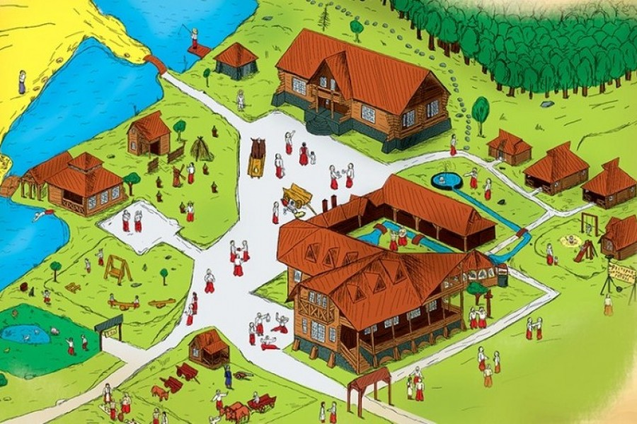
Сільське господарство та промисли
Основа господарства: землеробство і скотарство
Важливу роль відігравали промисли
Поява фільварків (у зв’язку зі зростанням у Західній Європі попиту на продукцію землеробства власники маєтків прагнули збільшити прибутки завдяки торгівлі збіжжям (зерновими))
Фільварок — багатогалузеве товарне (продукція ішла на продаж) господарство, засноване на праці кріпосних селян.
«Промисли» - різні види робіт, які виконуються крім основної роботи або замість основної з метою одержання прибутку
(рибальство, полювання бортництво, бджільництво, солеваріння, виготовлення предметів побуту та ін.)

Slide 3
Ремесла. Цеховий устрій
Ремесло — дрібне виробництво за допомогою примітивного знаряддя, для задоволення широких побутових потреб
Цеховий устрій
Цехи - організації ремісників однієї чи кількох спеціальностей
цехмістер ( на чолі цеху)
майстер ( повноправні члени цехових об’єднань, власники майстерень, де працювали підмайстри та учні )
підмайстер ( помічник майстра)
учні
Цехові обмеження поява позацехових робітників: партачі і перехожі
Партачами ставали селяни-утікачі, сільські ремісники й цехові підмайстри.
Партачі не мали права торгувати своїми виробами на міському ринку.
Виробництвом зброї славився Львів. У 1394 р. у цьому місті були виготовлені перші гармати.
З’явилося годинникарство: є згадка про те, що в 1404 р. на ратуші Львова вже був годинник.
Ремісничі спеціальності урізноманітнювалися: на кінець XV ст. налічувалося понад 200 спеціальностей, тоді як за часів Русі-України — 70.
Найбільші центри ремесла: Київ, Львів, Кам’янець-Подільський, Луцьк

Slide 4
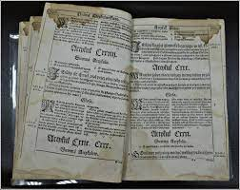
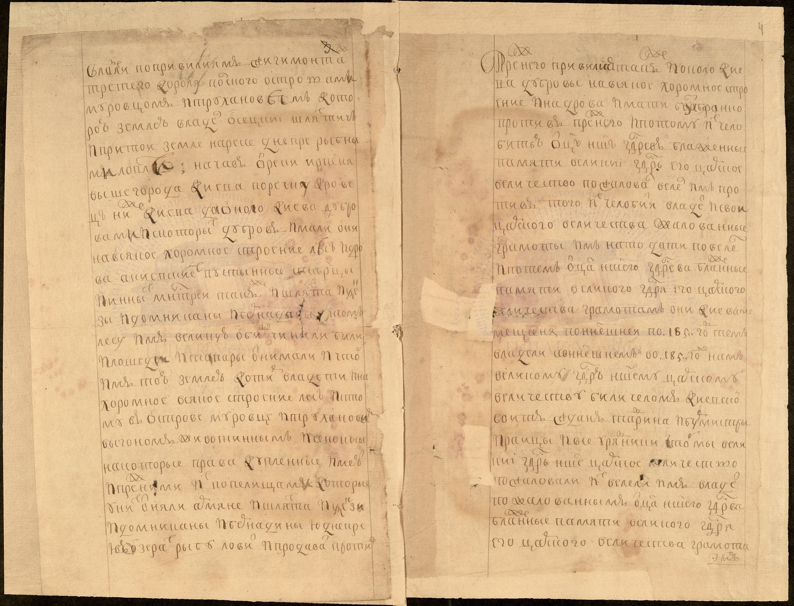
Магдебурзьке право
XIII ст.: в Німеччині (м.Магдебург) за цим правом звільнилися від управління, судової та адміністративної влади місцевих феодалів ( власників міст) та передбачалося створення органів місцевого самоуправління
На українських землях поширилося від середини XIV ст.
Перше місто в Україне, яке отримало магдебурзьке право – Сянок, 1339 р.
1356 р.- польський король Казимир III підтвердив право на самоврядування Львова
1499 р.- магдебурзьке право отримав Київ.
Магдебурзьке право – право міст на самоврядування
За магдебурзького права міщани шляхом виборів формували орган міського самоврядування — магістрат.

Slide 5
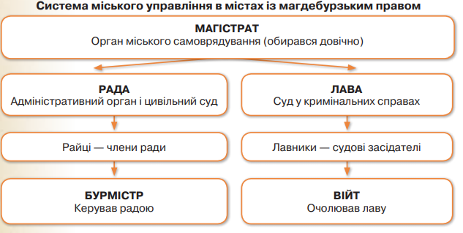

Slide 6
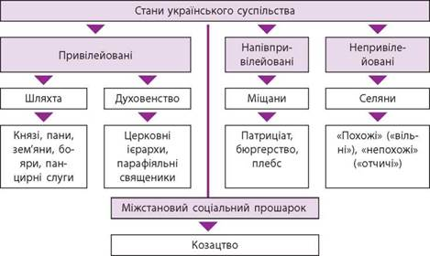
Соціальна структура населення – це поділ населення на соціальні верстви (стани)
Магнати –верхівка шляхти, великий землевласник
Міщани – жителі міст

Slide 7
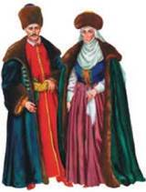
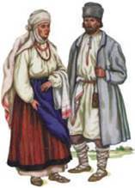
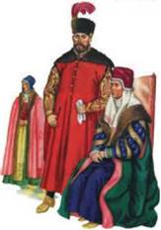
Соціальна структура населення
Українська шляхта
Українське панство
Українські селяни

Slide 8
Домашнє завдання: параграф 31,пройти онлайн-тест https://vseosvita.ua/test/start/wsv759

